Slide 1
Packet Tracer模拟器
使用说明

Slide 2
大纲
模拟器的工作环境
在模拟器中组建网络
在模拟器中配置网络

Slide 3
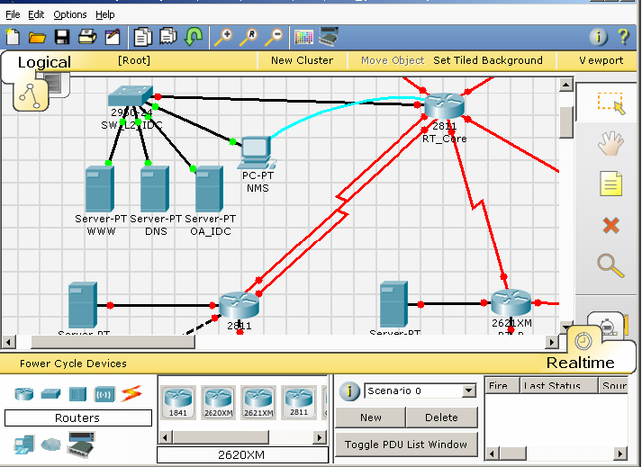
模拟器的工作环境
工作界面包含：菜单、快捷工具栏、工作拓扑图区、设备列表区、
报文跟踪区
几个部分

Slide 4
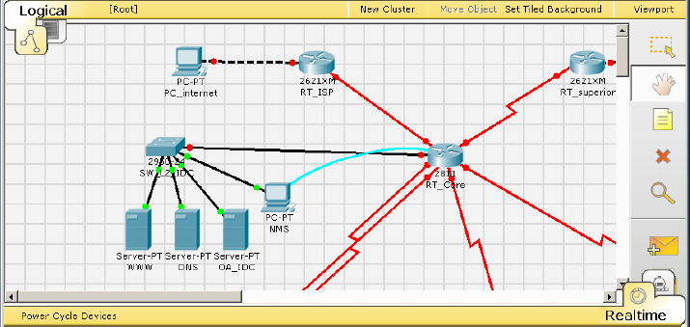
工作拓扑图区
在该区域主要有拓扑图视窗、工具栏、工作模式切换、所有设备重新启动。该区域创建完毕网络拓扑图之后，利用该区域及其配套的工具配置设备、测试网络的主要场所

Slide 5
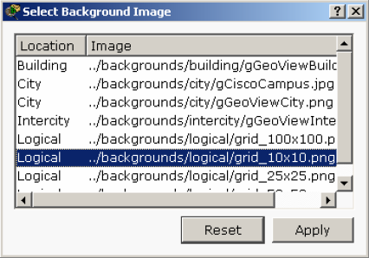
工作区域属性设置
工作栏属性设置
设置工作区域背景

Slide 6
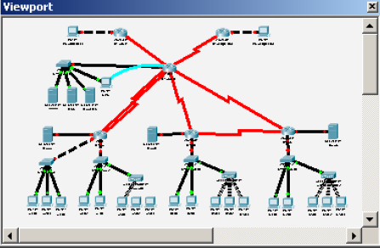
拓扑View Port窗口
View Port提供了所创建的拓扑图的浏览视窗

Slide 7
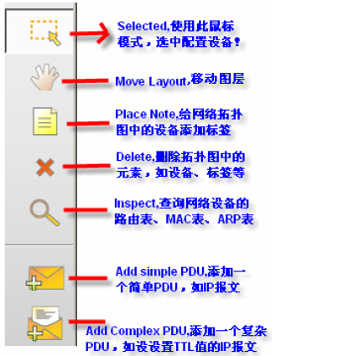
拓扑图工作工具
拓扑图工作区有定义鼠标属性的选择设备工具、移动图层工具，可以给某个
设备添加标签、构建
跟踪的报文等工具。

Slide 8
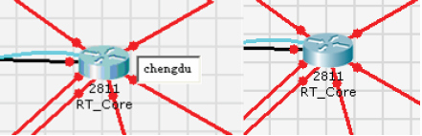
拓扑图工作工具
Place Note应用在给一个设备添加标签，同时可以利用
Delete工具删除刚刚添加的标签。

Slide 9
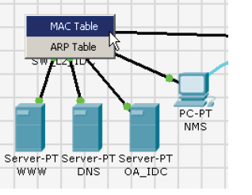
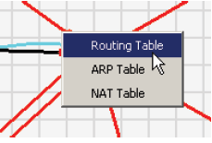
拓扑图工作工具
路由器可以查看的是路由表、ARP表以及NAT转化地址表，交换机可以通过该工具查看MAC表、ARP表

Slide 10


拓扑图工作工具
如果测试PC_internet到RT_ISP链路情况，首先用该工具点击PC_internet，然后再点击RT_ISP，就可以完成链路的测试工作
使用Add simple PDU工具测试链路
使用Add simple PDU测试结果

Slide 11
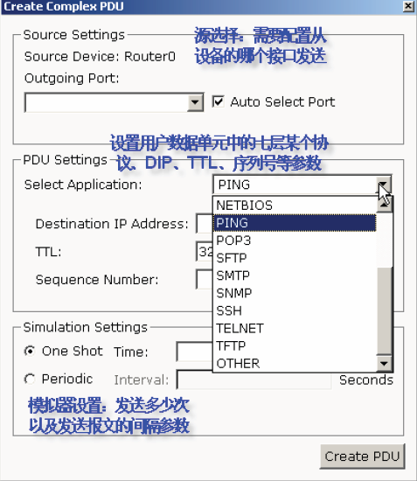
Add complex
PDU需要首先构
造发送的PDU

Slide 12
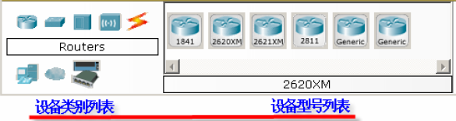
设备列表区
分为两部分，一部分是设备类别选择，二是某个类别设备的详细型号选择
图例中：设备类别列表中选择的是路由器，此时右边的设备型号列表显示了路由器有1841、2620XM、2621XM、2811、Generic具体的路由器

Slide 13
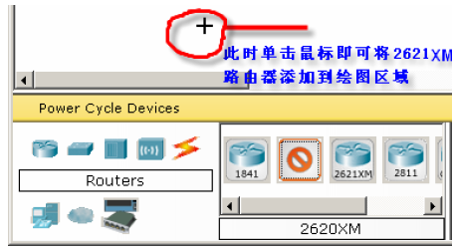
在模拟器中组建网络
添加网络设备
在设备类型列表以及设备型号列表中选择目标设备

Slide 14
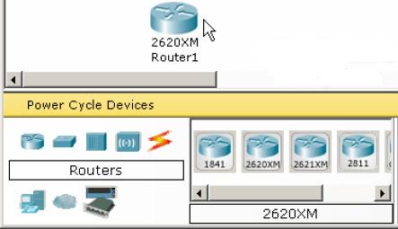
在模拟器中组建网络
添加网络设备
最终将2621XM添加到网络中

Slide 15
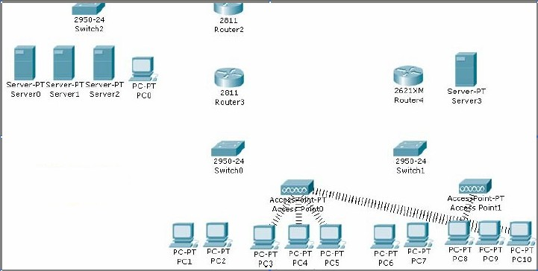
在模拟器中组建网络
最终将客户要求的设备逐一添加到网络拓扑工作区域中

Slide 16
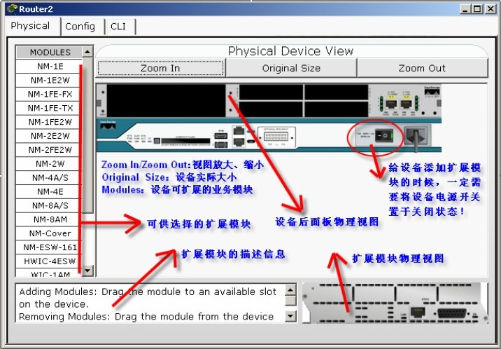
配置功能模块
在网络拓扑图中，鼠标单击router 2 (2811)，即可进入设备物理配置模式，在该模式下，即可给设备添加一些扩展业务
模块以及扩
展槽的面板
盖(Cover)

Slide 17
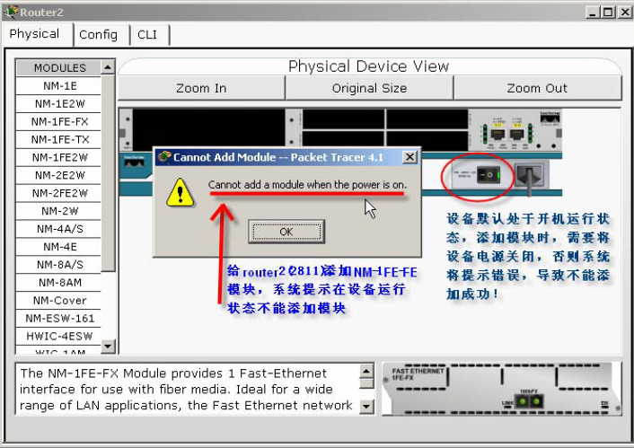
配置功能模块
给设备添加扩展模块的时候，一定需要将设备后面板上的电源开关置于关闭状态，否则系统将提示错误

Slide 18
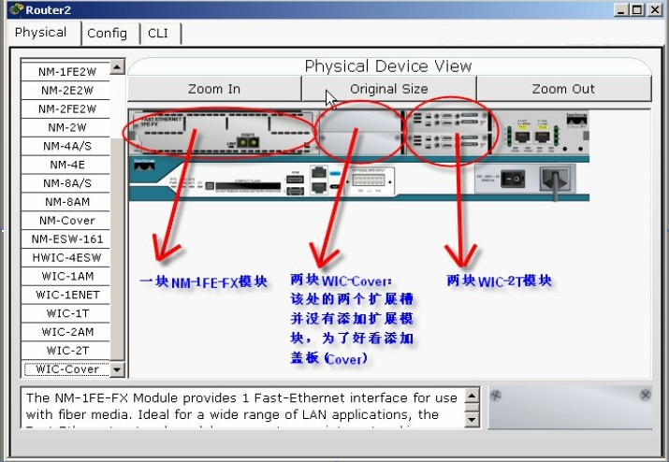
配置功能模块
根据实际需求在设备扩展模块工作界面中给router2 (2811)
添加相应
的扩展模
块。

Slide 19
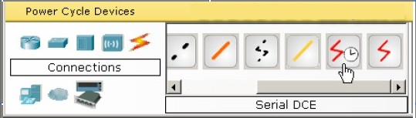
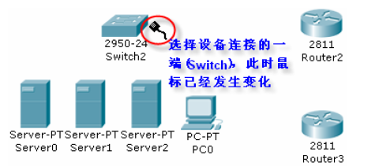
连接网络设备
连接设备，需要在设备类型列表中选择连接器(connections)，然后在设备型号列表中选择想要选取的链路

Slide 20
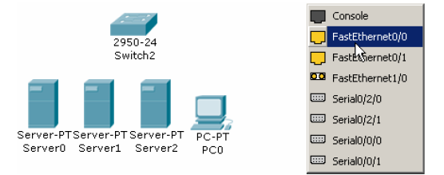
连接网络设备
此时系统将会提示选择哪个端口
选择Router2(2811)路由器的Fa0/0接口

Slide 21
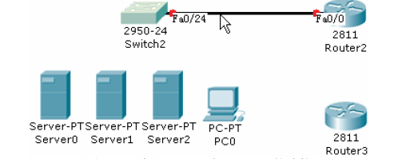
连接网络设备
然后选择链路的另外一端设备相应的接口，并完成设备链路连接
完成router2与Switch2的连接

Slide 22
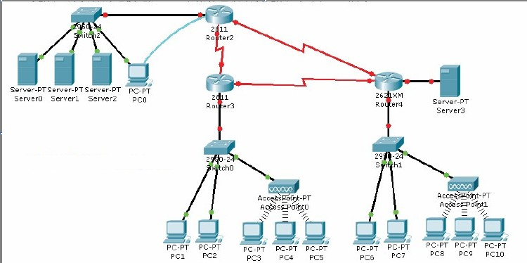
连接网络设备
完成全部设备的连接之后，网络拓扑也就绘制完成

Slide 23
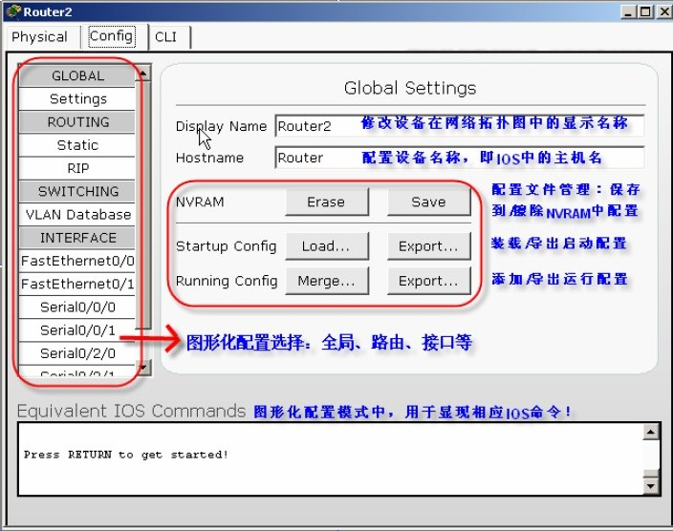
在模拟器中配置网络
网络设
备配置
界面
图形化配置模式

Slide 24
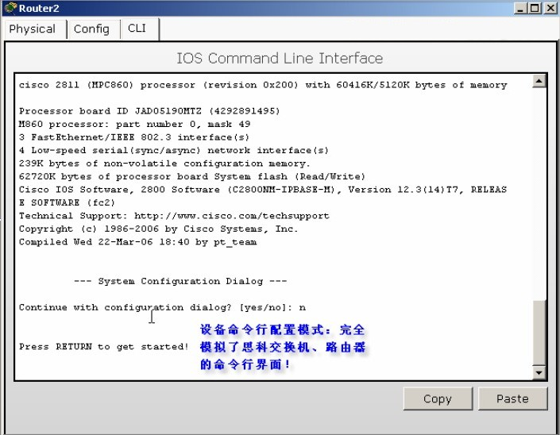
在模拟器中配置网络
网络设
备配置
界面
命令行配置模式

Slide 25
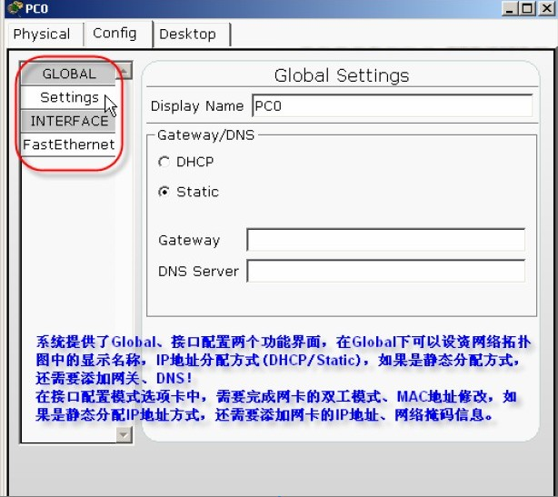
工作站的配置方式
PC的配置分
为Config模式
与Desktop
(桌面)模式
PC的config配置模式

Slide 26
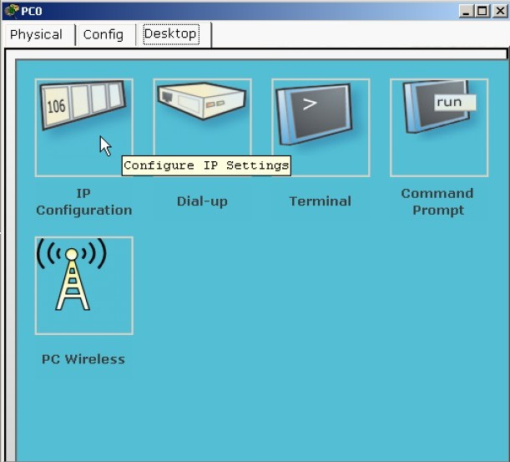
工作站的配置方式
PC的桌面工具

Slide 27
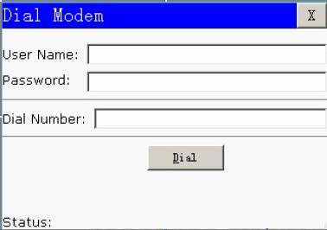
工作站的配置方式
调用PC拨号程序用于网络拨号使用

Slide 28
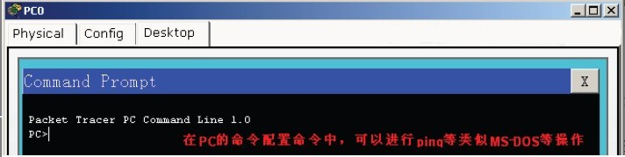
Command Prompt：点击调用PC的Packet Tracer PC Command Line 1.0(类似MS-DOS命令行)

Slide 29
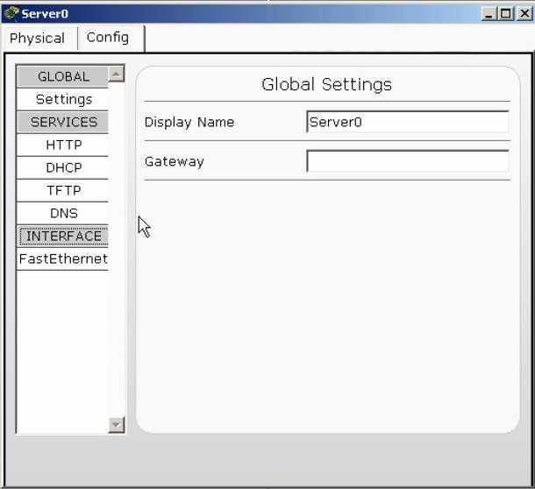
服务器的配置方式
服务器的配置
分为Physical
模式与config
模式。

Slide 30
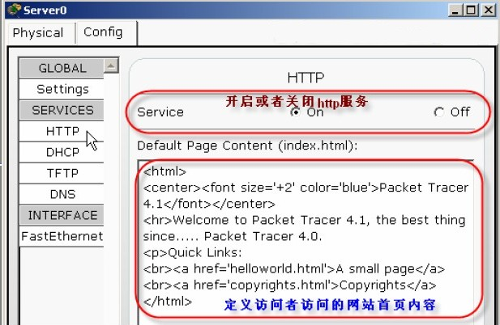
服务器的配置方式
较之PC的config模式，服务器的config模式的Global、interface完全相同，但是多了服务(services)的配置，服务选项的配置包括了HTTP、DHCP、TFTP、DNS四
个服务的内容配置

